Slide 1
СТАТИСТИЧЕСКАЯ РАДИОТЕХНИКА
(Основы теории случайных процессов)
Мурасев Алексей Александрович, старший преподаватель кафедры ТОР, 4-413а
murasev@corp.nstu.ru

Slide 2
СТРУКТУРА КУРСА
36 часов лекций,
36 часов практических занятий,
3 контрольные работы,
- 1 расчетно-графическое задание.
Экзамен (2 вопроса, 1 задача)

Slide 3
ТЕМЫ ЛЕКЦИЙ
Случайные процессы и их характеристики.
Преобразование случайных процессов в линейных стационарных системах .
Оптимальные и квазиоптимальные линейные системы.
Основы теории обнаружения и оценивания параметров сигналов.

Slide 4
ТЕМЫ ПРАКТИЧЕСКИХ ЗАНЯТИЙ
Случайные величины и их характеристики.
Случайные процессы (СП) и их характеристики. К.Р. (20 минут).
Стационарные и эргодические СП и их характеристики.
Воздействие СП на линейные системы (ЛС).
К.Р. Воздействие СП на ЛС (2 часа).
Согласованный фильтр.
К.Р. Согласованный фильтр (2 часа).
Обнаружение детерминированных сигналов.

Slide 5
БРС
РГЗ – 20 баллов
К.Р: 10+15+15=40 баллов
Практика: 1 балл за решение у доски (максимум 10 баллов)
Итого 60 баллов за семестр.

Slide 6
ЭКЗАМЕН
К экзамену допускаются студенты защитившие РГЗ, выполнившие программу практических занятий, набравшие не менее 50% (30 баллов) по результатам текущего рейтинга.
Экзамен проводится в устном виде: предлагается задача и два теоретических вопроса.
Максимальное количество баллов: 1 вопрос, задача – по 10; 2 вопрос - 20, если все задания выполнены полностью без замечаний.
При отсутствии ответа или решения задачи выставляется 0 баллов
Автомат: если за семестр >=53 баллов, то от 73 баллов (хорошо),

Slide 7
ЛИТЕРАТУРА
Грузман И.С. Основы теории случайных процессов.- НГТУ,2004 г.
Грузман И.С. Применение теории случайных процессов.- НГТУ,2006 г.
Борукаев Т.Б., Васюков В.Н., Грузман И.С. , Спектор А.А. Применение статистических методов в радиотехнике – НГТУ, 1992.
Липкин И.А. Статистическая радиотехника. Теория информации и кодирования. – М.:Вузовская книга, 2002.
Левин Б.Р. Теоретические основы статистической радиотехники. - М.: Сов. радио.
Тихонов В.И. Статистическая радиотехника. - М.: Радио и связь
Шахтарин Б.И. Случайные процессы в радиотехнике. - М.: Радио и связь, 2002 г.

Slide 8
Задачники
ЛИТЕРАТУРА
Горяинов В.Т., Журавлев А.Г., Тихонов В.И. Статистическая радиотехника: Примеры и задачи. - М.: Сов. радио, 1980.
Гмурман В.Е. Руководство к решению задач по теории вероятностей и математической статистике. - М.: Высшая школа, 2000.
РГЗ
Основы теории случайных процессов : метод. указания к лаб. работам для 3 курса // А. А. Спектор, И. С. Грузман . - Новосибирск : Изд-во НГТУ, 2017.

Slide 9
ПРИМЕНЕНИЕ СТАТИСТИЧЕСКИХ МЕТОДОВ ОБРАБОТКИ СИГНАЛОВ
© Грузман И.С. Статистическая радиотехника, НГТУ, 2012

Slide 10
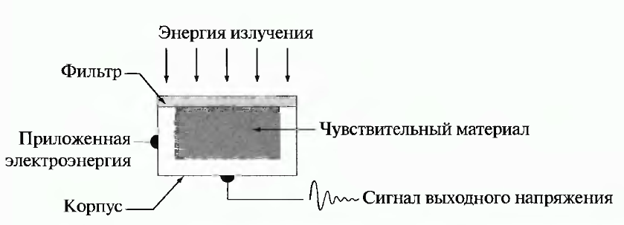
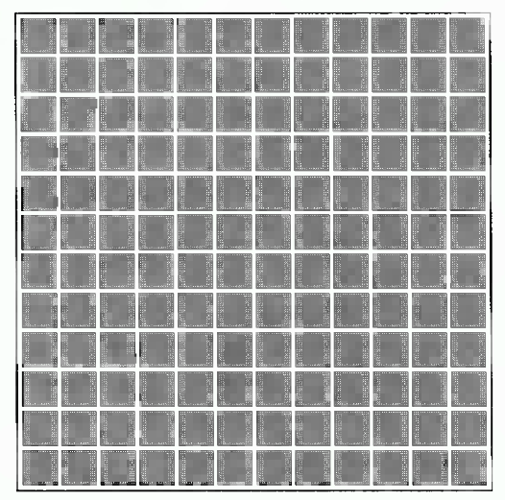
РЕГИСТРАЦИЯ ИЗОБРАЖЕНИЙ
Одиночный элемент
Матрица чувствительных элементов
(Гонсалес,Вудс,ЦОИ)

Slide 11
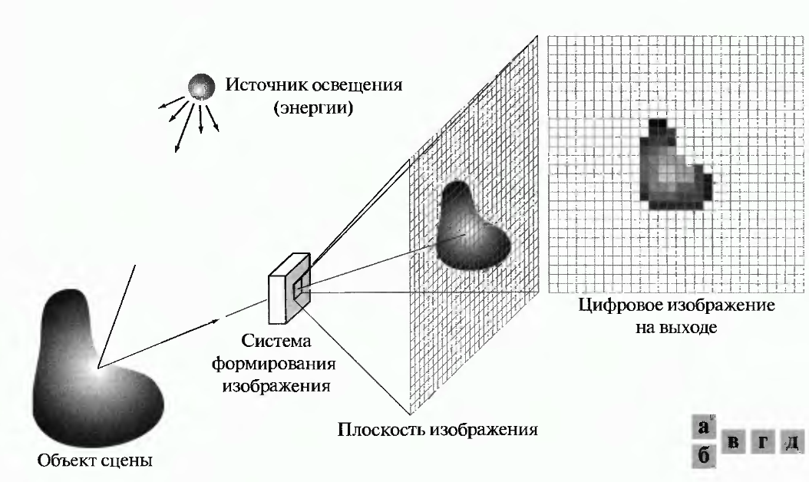
РЕГИСТРАЦИЯ ИЗОБРАЖЕНИЙ
(Гонсалес,Вудс,ЦОИ)

Slide 12
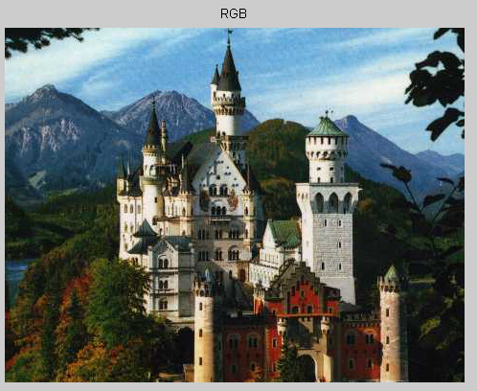
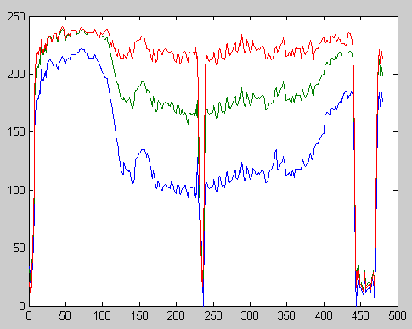
ЦВЕТНОЕ ИЗОБРАЖЕНИЕ
RGB-изображение
Строки цветного изображения

Slide 13
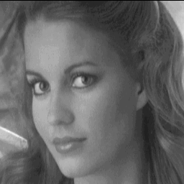
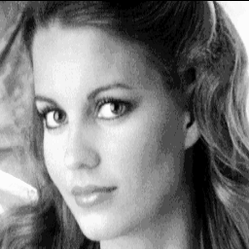
УЛУЧШЕНИЕ ВИЗУАЛЬНОГО КАЧЕСТВА
ИЗОБРАЖЕНИЙ (ПРЕОБРАЗОВАНИЕ ГИСТОГРАММ)
y=f(x)
w(x)
w(y)

Slide 14
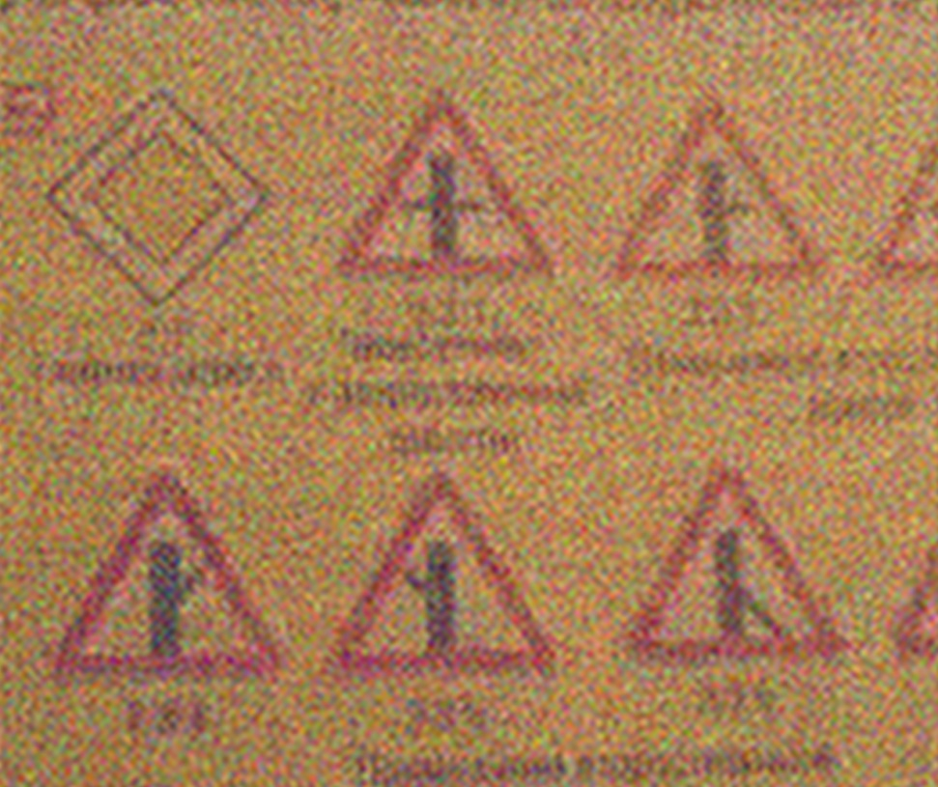
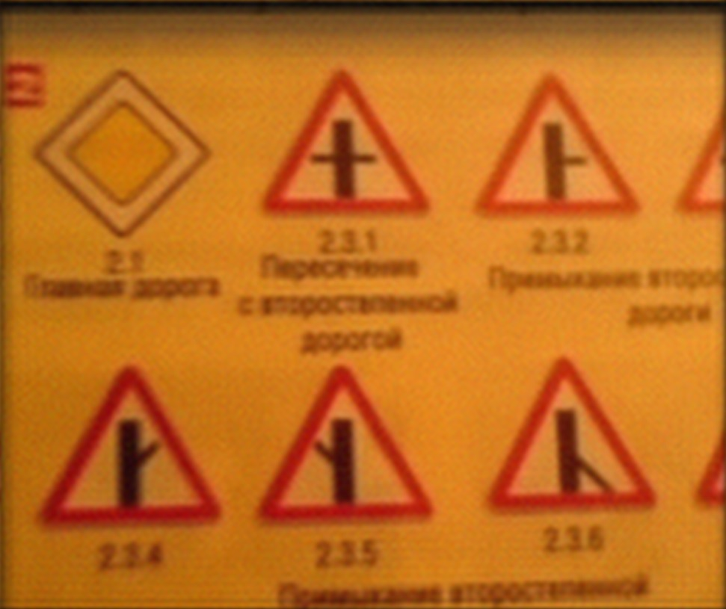
ПОВЫШЕНИЕ ЧЕТКОСТИ ИЗОБРАЖЕНИЙ
(ФИЛЬТРАЦИЯ СИГНАЛОВ)
© Грузман И.С. Статистическая радиотехника, НГТУ, 2012

Slide 15
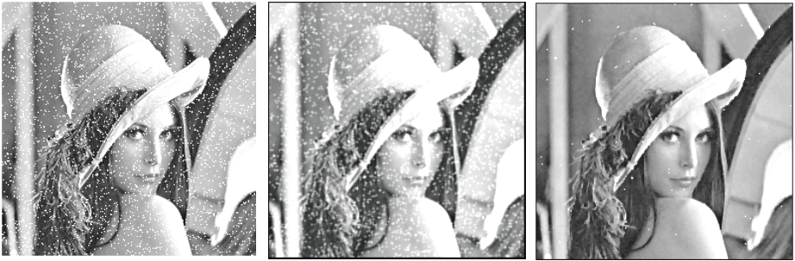
МЕДИАННАЯ ФИЛЬТРАЦИЯ
Изображение, искаженное
импульсной помехой
Результат линейной
фильтрации
Результат медианной
фильтрации
© Грузман И.С. Статистическая радиотехника, НГТУ, 2012

Slide 16
ДИНАМИЧЕСКОЕ КВАНТОВАНИЕ
АЦП
АЦП
Оценка МО и
дисперсии

Slide 17
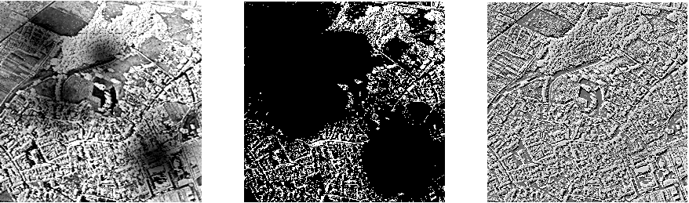
ДИНАМИЧЕСКОЕ КВАНТОВАНИЕ
Исходное изображение
Изображение, проквантованное
на 4 уровня без предварительной
обработки
Изображение, проквантованное
на 4 уровня с предварительной
обработкой

Slide 18
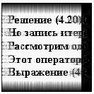

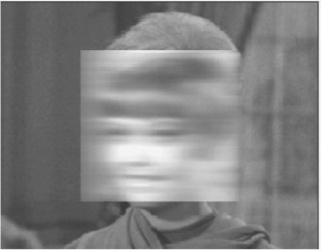
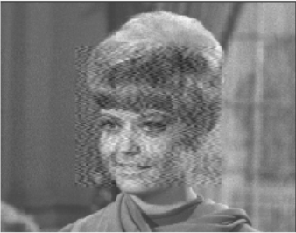
ПОВЫШЕНИЕ ЧЕТКОСТИ ИЗОБРАЖЕНИЙ
МЕТОДОМ ВИНЕРОВСКОЙ ФИЛЬТРАЦИИ (ФИЛЬТР ВИНЕРА)
© Грузман И.С. Статистическая радиотехника, НГТУ, 2012

Slide 19
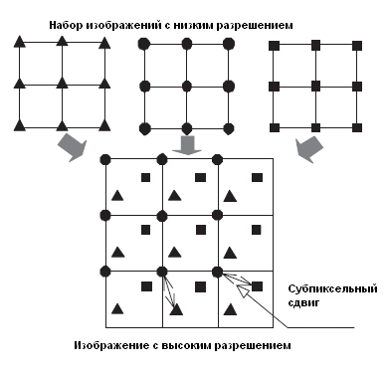
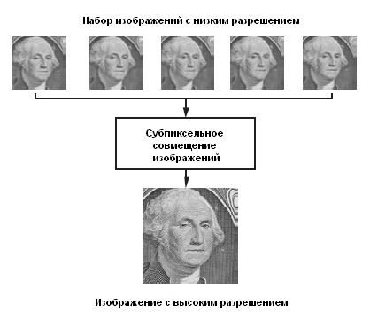
СВЕРХРАЗРЕШЕНИЕ

Slide 20
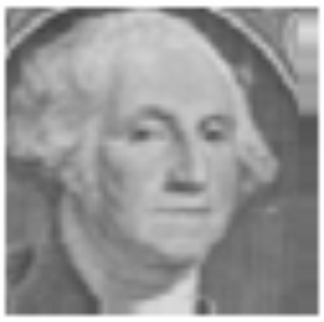
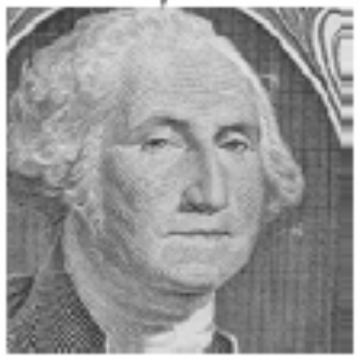
СВЕРХРАЗРЕШЕНИЕ

Slide 21
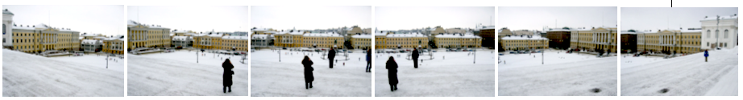
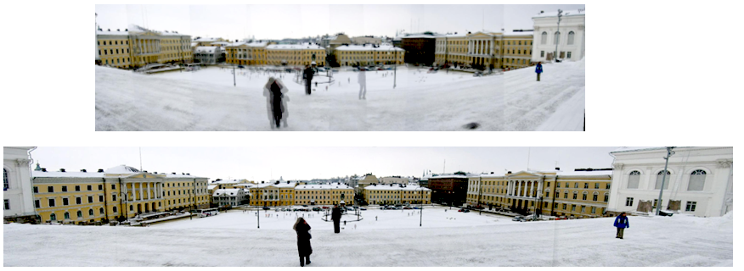
ПОСТРОЕНИЕ ПАНОРАМНЫХ ИЗОБРАЖЕНИЙ
(ОЦЕНИВАНИЕ ПАРАМЕТРОВ СИГНАЛОВ)
Исходные изображения
ПАНОРАМНОЕ ИЗОБРАЖЕНИЕ
© Грузман И.С. Статистическая радиотехника, НГТУ, 2012

Slide 22
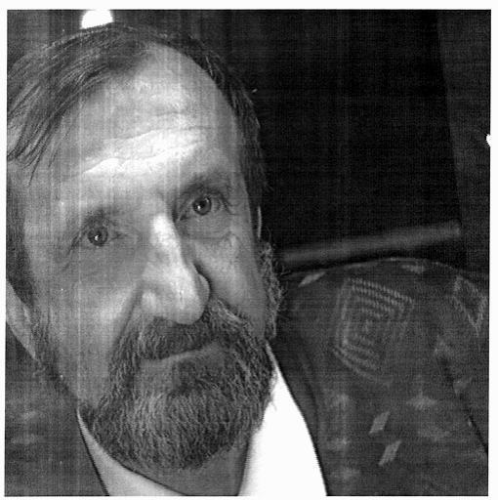
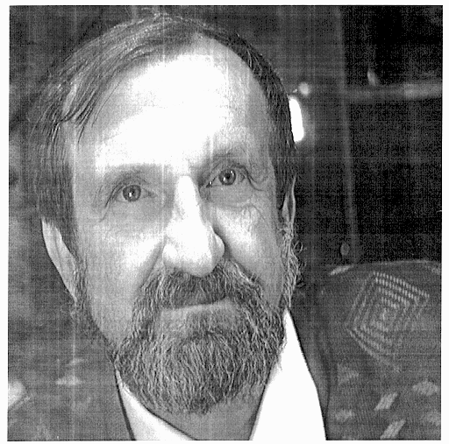
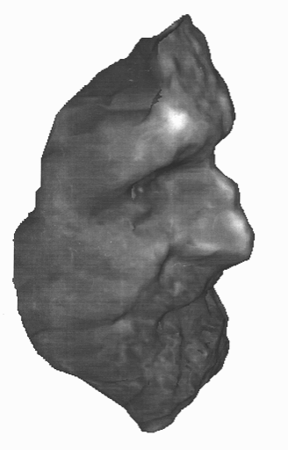
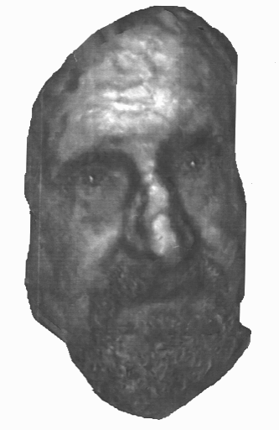
ПОСТРОЕНИЕ ТРЕХМЕРНЫХ ОБЪЕКТОВ

Slide 23
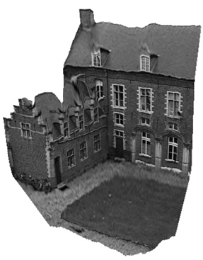
ПОСТРОЕНИЕ 3D ИЗОБРАЖЕНИЯ ПО 2D ИЗОБРАЖЕНИЯМ
Последователь-ность
изображений
3D-координаты
сопряженных точек
Текстурированная карта глубины
© Грузман И.С. Статистическая радиотехника, НГТУ, 2012

